Slide 1

Principles of
Operating System
Process Ⅰ
——basic concepts
Notes:
什么是操作系统
中断
操作系统的安全性问题解决方法
系统调用，参数传递方法
操作系统的结构
微内核

Slide 2


Roadmap
Process Concept
Process Scheduling
Operations on Processes
Cooperating Processes
Interprocess Communication
Threads
Made by Najun
Notes:
早期的计算机系统只允许一次执行一个程序。这种程序对系统有完全的控制，能访问所有系统资源。
背景：现代计算机系统允许将多个程序调入内存并发执行。这一进步要求对各种程序提供更严格的控制和更好的划分。这些需求产生了进程的概念。
顺序执行的特征：
顺序性：按照程序结构所指定的次序（可能有分支或循环）
封闭性：独占全部资源，计算机的状态只由该程序的控制逻辑所决定
可再现性：初始条件相同则结果相同。如：可通过空指令控制时间关系。
并发执行的特点：
间断性：程序在并发执行时，由于它们共享系统资源，以及为完成同一项任务而相互合作，致使在这些并发执行的程序之间，形成了相互制约的关系。这种相互制约导致并发程序具有“执行——暂停——执行”，这种间断性的活动规律。
失去封闭性：程序在并发执行时，是多个程序共享系统中的各种资源，因而这些资源的状态将由多个程序来改变，致使程序的运行失去了封闭性。
不可再现性：由于失去了封闭性，导致失去可再现性。
进程可以看做是正在执行的程序。进程需要一定的资源（如CPU时间、内存、文件和I/O设备）来完成其任务。这些资源在创建进程或进程执行时分配。
进程在大多数系统中是工作单元。这样的系统由一组进程组成：操作系统进程执行系统代码，用户进程执行用户代码。所有这些进程可以并发执行。
目前大多数现代操作系统支持多线程进程。

Slide 3

Process Concept
An operating system executes a variety of programs:
  Batch system – jobs
  Time-shared systems –
  user programs or tasks
Process is a program in
execution, it includes:
  program counter
  stack
  data section
Made by Najun
Notes:
进程这个技术术语是1966年由美国麻省理工学院的MULTICS系统设计人员J.H.Saltzer首先提出的。
进程定义：
进程是一个具有一定独立功能的程序关于某个数据集合的一次运行活动，它是系统进行资源分配和调度的一个独立单位（1978年庐山会议）
进程是执行中的程序，它包括：
程序计数器，指示下一个要执行的指令和相关资源的集合。
进程堆栈段：包含临时数据，如方法参数、返回地址和局部变量
数据段：包含全局变量

Slide 4

Process vs. Program
A program is a passive entity, such as the contents of a file stored on disk
A process is an active entity, with a program counter specifying the next instruction to execute and a set of associated resources
Two or more processes may be associated with the same program, they are nevertheless considered two separate execution sequences
Made by Najun
Notes:
程序是完成所要求的功能时所应采取的顺序步骤，是执行指令的有序集合。
进程具有两个基本特性：
动态性：进程的实质是程序的一次运行活动，是一个动态概念。进程是一个有生命的过程，它有从动态地产生、动态地执行到动态地消亡的生命周期。
并发性：系统中可以同时存在多个进程，各个进程按照不可预知的速度各自独立地向前推进。
区别：
程序是一个静止的概念，作为一种资源可以永久存放在磁盘上。进程是程序执行的动态活动过程，随程序执行而诞生，随程序执行结束而消亡。
静止状态的程序和数据是相互独立的信息集合。进程中的程序和数据是一个不可分割的实体。
一个程序可以对应多个进程

Slide 5
Process State
As a process executes, it changes state
  new: The process is being created.
  running: Instructions are being executed.
  waiting: The process is waiting for some event to occur.
  ready: The process is waiting to be assigned to the CPU.
  terminated: The process has finished execution.
Made by Najun
Notes:
多道系统中同时存在多个进程，由于系统资源有限，不可能同时满足各个进程对资源的要求，这就形成了进程对资源的竞争。
进程在执行时会改变状态：
新的：进程正在被创建
运行：指令正在被执行
等待：进程等待一定事件的出现（如I/O完成或收到某个信号）
就绪：进程等待被分配给某个处理器，一旦得到处理机即可运行
终止：进程已完成执行
当某种资源被一个进程占用时，其它进程若要求使用该资源就必须等待，等待就是进程的一种状态。
此外，当一个进程占用处理机执行其程序时，该进程所处的是一种执行状态。
当该进程在使用设备进行输出输入时，其它等待处理机的进程之一就要由等待状态转换成使用处理机的执行状态。
由此可见，系统中地进程总是处于不同的状态下，并且它们的状态在动态地转换着。

Slide 6

Diagram of Process State
Made by Najun
Notes:
状态转换的说明
新-就绪：新进程被允许后进入就绪队列
就绪-运行：当处理机空闲时，系统按照一定调度算法从就绪状态中选择一个使其占用处理机运行。
运行-就绪：分配给进程的时间片用完时，或出现一个更紧急的进程时
运行-等待：运行的进程需要等待某一事件发生后，才能继续往下运行
等待-就绪：处于等待的进程，如果其等待的事件已经发生，表示阻塞的原因已解除，则该进程从等待转为就绪
注意点：
等待进程在等待原因解除后，虽然再次具备了运行条件，但不能直接运行，而要先转换成就绪，等待调度
从运行态到就绪态的转换是被动的
从运行态到等待的转换是主动的
从等待到就绪的状态转换是由外部事件引起的

Slide 7

Process Control Block (PCB)
Information associated with each process:
  Process state
  Program counter
  CPU registers
  CPU scheduling information
  Memory-management
  information
  Accounting information
  I/O status information
Made by Najun
Notes:
进程实体由程序、数据和进程控制块3部分组成。进程是动态、并发的，状态随时改变
计算机系统内部，各个进程的状态和占用资源情况以及进程之间的关系是不断变化的，为了便于对进程进行管理和控制，系统必须记录下进程的这些信息。进程控制块就是记录进程有关信息的一个数据结构。
每个进程在操作系统内用进程控制块（PCB-process control block）来表示。一个PCB包含与特定进程相关的许多信息：
进程状态：可包括新的、就绪、运行、等待、停止等
程序计数器：计数器表示这个进程要执行的下一个指令的地址
CPU寄存器：包括累加器、索引寄存器、堆栈指针、通用寄存器和其他条件码信息寄存器，这些状态信息在出现中断时也需要被保存，以便进程以后能正确地继续执行。保存现场。
CPU调度信息：这些信息包括进程优先级、调度队列的指针和任何其他调度参数
内存管理信息：包括基址寄存器和界限寄存器的值、页表或段表
计账信息：包括CPU时间、实际使用时间、时间界限、记账数量、作业或进程数量等
I/O状态信息：包括分配给该进程的I/O设备列表、打开文件的列表等

Slide 8

Process Control Block (PCB)
Made by Najun
Notes:
假设当前系统只有两个进程p0和p1

Slide 9
Roadmap
Process Concept
Process Scheduling
Operations on Processes
Cooperating Processes
Interprocess Communication
Threads
Made by Najun
Notes:
多道程序设计的目的是无论任何时候都有进程在运行，从而使CPU利用率达到最大化。
分时系统的目的是在进程之间频繁切换CPU，以便用户在程序运行时能与其交互。
单处理器系统只能有一个运行进程，如果存在多个进程，那么其它进程需要等待CPU空闲并重新调度。

Slide 10
Process Scheduling Queues
Job queue – set of all processes in the system.
Ready queue – set of all processes residing in main memory, ready and waiting to execute.
Device queues – set of processes waiting for an I/O device.
Process migration between the various queues.
Made by Najun
Notes:
进程进入系统时，会被加到作业队列中。该队列包括系统中所有进程。
驻留在内存中就绪的等待运行的进程保存在就绪队列上。
等待特定I/O设备的进程列表称为设备队列。每个设备都有自己的设备队列。
进程在其生命周期中会在各种调度队列之间迁移。
PCB的物理组织结构常用的有3种：线性表结构、索引表结构和链接表结构
线性表结构：所有进程的PCB全部放在主存中大小固定的一个连续区域中，形成一个线性表。每次使用一个PCB都需要扫描整个PCB表，适用于进程数较少的系统
索引表结构：对线性表做改进，给线性表中状态相同的进程PCB建立一个索引表。
链接表结构：进程总数在不断变化，线性表和索引表不利于这种变化。因此，有些操作系统适用链表数据结构把处于各种不同状态的进程链接在一起。这些由不同状态进程的PCB链接成的链表又称为状态队列。

Slide 11

Ready Queue and Various I/O Device Queues
Made by Najun
Notes:
等待队列物理组织结构常用的有3种：线性表结构、索引表结构和链接表结构
线性表结构：所有进程的PCB全部放在主存中大小固定的一个连续区域中，形成一个线性表。每次使用一个PCB都需要扫描整个PCB表，适用于进程数较少的系统
索引表结构：对线性表做改进，给线性表中状态相同的进程PCB建立一个索引表。
链接表结构：进程总数在不断变化，线性表和索引表不利于这种变化。因此，有些操作系统适用链表数据结构把处于各种不同状态的进程链接在一起。这些由不同状态进程的PCB链接成的链表又称为状态队列。

Slide 12

Representation of Process Scheduling
Made by Najun
Notes:
进程调度的常用表示方法是队列图。
每个长方形框表示一个队列。有两种队列：就绪队列和一组设备队列。
圆形表示为队列服务的资源，箭头表示系统内进程的流向。
新进程首先处于就绪队列，等待被CPU选中执行（或分派）。执行过程中有几种事件可能发生：
进程可能发出一个I/O请求，并被放到I/O队列中。
进程可能创建一个新的子进程，并等待其结束。
进程可能由于中断而被强制移出CPU，并被放回到就绪队列。

Slide 13
Schedulers
Long-term scheduler (or job scheduler) – selects which processes should be brought into the ready queue.
Short-term scheduler (or CPU scheduler) – selects which process should be executed next and allocates CPU.
CPU
Long-t
Short-t
disk
memory
process
process
Made by Najun
Notes:
进程在其生命周期中会在各种调度队列之间迁移。为实现调度，OS必须某种方式从这些队列中选择进程，该选择由调度程序完成。
批处理系统通常提交很多进程，它们保存在大容量存储设备（通常为磁盘）上的缓冲池中，以便后来执行。
长期调度程序或作业调度程序：从池中选择进程，并将它们装入内存以执行。
短期调度程序或CPU调度程序：从就绪可执行的进程中选择进程，并为其中之一分配CPU。
短期调度至少１００ｍｓ执行一次，长期调度则为数分钟执行一次。

Slide 14
Schedulers (Cont.)
Short-term scheduler is invoked very frequently (milliseconds) ⇒ (must be fast).
Long-term scheduler is invoked very infrequently (seconds, minutes) ⇒ (may be slow).
The long-term scheduler controls the degree of multiprogramming.
Made by Najun
Notes:
两种调度的区别主要在频率上：短期调度频率高，长期调度频率低，且长期调度控制多道程序设计的程度，即内存中的进程数量。
进程可能执行数毫秒就会进行IO请求，短期调度程序通常每100ms就会执行一次。

Slide 15
Schedulers (Cont.)
Processes can be described as either:
  I/O-bound process – spends more time doing I/O than computations, many short CPU bursts.
  CPU-bound process – spends more time doing computations; very long CPU bursts.
  Select a good process mix of I/O-bound
  and CPU-bound processes in long time scheduler.
Made by Najun
Notes:
长期调度决定系统多道程序的程度和内存中的进程组合。
不合理的组合会降低系统性能，例如都是CPU bound进程，或者都是IO bound进程。
进程可分为：I/O为主或CPU为主
I/O为主：在执行I/O方面比执行计算要花费更多的时间
CPU为主：很少产生I/O请求，更多时间用在计算上

Slide 16
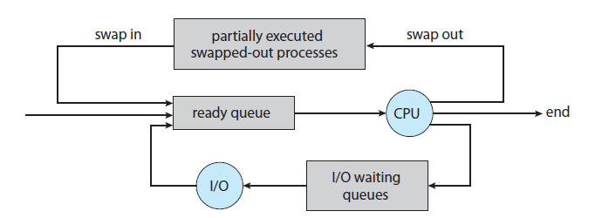
Medium-term scheduling
Made by Najun
Notes:
将进程从内存或者CPU竞争中移除，降低多道程序的程度。
1 改善进程组合，
2 需要释放部分内存。内存使用过度，

Slide 17
Context Switch
When CPU switches to another process, the system must save the state of the old process and load the saved state for the new process.
Context-switch time is overhead; the system does no useful work while switching.
Time dependent on hardware support.
Made by Najun
Notes:
上下文切换的任务是：将CPU切换到另一个进程需要保存原来进程的状态并装入新进程的保存状态。
进程关联是由进程PCB来表示的。
当发生上下文切换时，内核会将旧进程的关联状态保存在其PCB中，然后装入经调度要执行的新进程的已保存的关联状态。
上下文切换时间是系统额外开销，切换时系统不能做什么有用的工作。
上下文切换速度因机器而不同，它依赖于内存速度、必须被复制的寄存器的数量、是否有特殊指令。
上下文切换时间与硬件支持密切相关。Sun Ultra SPARC

Slide 18
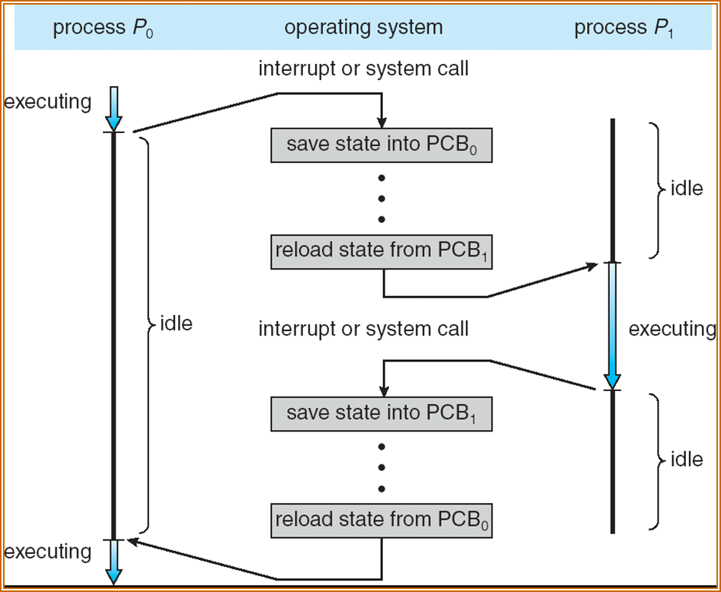
Context Switch
Made by Najun

Slide 19
Roadmap
Process Concept
Process Scheduling
Operations on Processes
Cooperating Processes
Interprocess Communication
Threads
Made by Najun
Notes:
操作系统必须提供某种机制以创建和终止进程

Slide 20
Process Creation
Parent process creates children processes, which, in turn create other processes, forming a tree of processes.
Resource sharing
  Parent and children share all resources.
  Children share subset of parent’s resources.
  Parent and child share no resources.
Execution
  Parent and children execute concurrently.
  Parent waits until children terminate.
Made by Najun
Notes:
什么情况下，创建一个新进程？1 分时系统，2 多道程序系统 3 请求服务 4 应用请求(汤子瀛p44)
进程在执行过程中，能通过系统调用创建多个新进程。创建进程称为父进程，而新进程称为该进程的子进程。每一个新进程可以再创建其他进程，从而形成了进程树。
通常，进程需要一定的资源（如CPU时间、内存、文件、I/O设备），以完成其任务。
子进程可以从操作系统直接获得资源，也可以从其父进程获得资源，为了防止创建过多的子进程造成系统超载，可以限制子进程只能使用父进程的资源。
在进程创建时，它还能从父进程那里得到所需的初始化数据（或输入）。
当进程创建新进程时，有两种执行可能：
1.父进程与子进程并发执行
2.父进程等待，直到某个或全部子进程执行完毕

Slide 21

Process Creation
Pid, Process identifier
Solaris
Unix, PS
Made by Najun
Notes:
Cat命令，表示向文件追加内容

Slide 22
Process Creation
1 Request for a new blank PCB
2 Allocate resource for new process
3 Initiate the PCB
4 Put the process into ready queue
Made by Najun
Notes:
进程，5个状态，PCB，长期调度，中期调度，短期调度
1 为进程申请唯一的数字标识符，从PCB集合中索取一个空白PCB
2 为新进程的程序和数据以及用户栈分配必要的内存空间。
3 初始化标识信息，将系统分配的标识符和父进程标识符填入新PCB。
初始化处理器状态信息，将程序计数器指向程序入口，栈指针指向栈顶
初始化调度信息，优先级，进程状态。通常设为最低优先级
4 将进程插入就绪队列，等待CPU执行

Slide 23
Process Creation (Cont.)
Address space
  Child duplicate of parent.
  Child has a program loaded into it.
UNIX examples
  fork system call creates new process
  exec system call used after a fork to replace the process’ memory space with a new program.
Made by Najun
Notes:
进程的地址空间：为每个进程分配的内存空间
新进程的地址空间也有两种可能：
1.子进程是父进程的复制品
2.子进程装入另一个程序进来
Fork exec wait 三个调用函数详细解释

Slide 24
Process Creation (Cont.)
Fork()
  In computing, particularly in the context of the Unix operating system, fork is an operation whereby a process creates a copy of itself.
  It is usually a system call, implemented in the kernel.
  It is standardized by POSIX.
Made by Najun
Notes:
For a process to start the execution of a different program, it first forks to create a copy of itself. Then, the copy, called the "child process", calls the exec system call to overlay itself with the other program: it ceases execution of its former program in favor of the other.
父进程和子进程的返回值是不同的，父进程返回子进程的标号，非零；子进程返回的是0.

Slide 25
Process Creation (Cont.)
Exec()
  the machine code, data, heap, and stack of the process are replaced by those of the new program.
Wait()
  In most systems, a parent process can create an independently executing child process. The parent process may then issue a wait system call, which suspends the execution of the parent process while the child executes. When the child process terminates, it returns an exit status to the operating system, which is then returned to the waiting parent process. The parent process then resumes execution.
Made by Najun

Slide 26

Process Creation (Cont.)
Made by Najun

Slide 27
C Program Forking Separate Process
int main(){
pid_t pid;
/* fork another process */
pid = fork();
if (pid < 0) { /* error occurred */
fprintf(stderr, "Fork Failed");
exit(-1);
}else if (pid == 0) { /* child process */
execlp("/bin/ls", "ls", NULL);
}else { /* parent process */
/* parent will wait for the child to complete */
wait (NULL);
printf ("Child Complete");
exit(0);
} }
Made by Najun
Notes:
“/bin/ls”UNIX命令，用来列出目录清单
对于新子进程，系统调用fork的返回值为0；而对于父进程，返回值为子进程的（非零）进程标识符。

Slide 28
int main(VOID)
{
STARTUPINFO si;
PROCESS_INFORMATION pi;
/* allocate memory */
ZeroMemory(&si, sizeof(si));
si.cb = sizeof(si);
ZeroMemory(&pi, sizeof(pi));
/* create child process */
if (!CreateProcess(NULL, /* use command line */
"C:\\WINDOWS\\system32\\mspaint.exe", /* command */
…
&si,
&pi))
{
fprintf(stderr, "Create Process Failed");
return -1;
}
/* parent will wait for the child to complete */
WaitForSingleObject(pi.hProcess, INFINITE);
printf("Child Complete");
/* close handles */
CloseHandle(pi.hProcess);
CloseHandle(pi.hThread);
}
Made by Najun
Notes:
子进程不复制父进程的地址空间，在创建新进程的同时，直接拷贝新的程序的数据和代码。

Slide 29
Process Termination
Process executes last statement and asks the operating system to decide it (exit).
  Return a value to its parent (via wait).
  Process’ resources are deallocated by operating system.
Parent may terminate execution of children processes (abort).TerminateProcess().
  Child has exceeded allocated resources.
  Task assigned to child is no longer required.
  Parent is exiting, cascading termination.
Made by Najun
Notes:
当进程完成执行最后的语句并使用系统调用exit请求操作系统删除它时，进程终止。
这时，进程可以返回数据（输出）到其父进程（通过系统调用wait）。
所有进程资源，包括物理和虚拟内存、打印文件和I/O缓冲，会被操作系统所释放。
进程通过适当的系统调用（如abort）能终止另一个进程。父进程终止其子进程的原因有很多：
子进程使用了超过它所分配到的一些资源，要求父进程有一个检查其子进程的状态的机制。
分配给子进程的任务已不再需要。
父进程退出，级联终止（cascading termination）

Slide 30
Roadmap
Process Concept
Process Scheduling
Operations on Processes
Cooperating Processes
Interprocess Communication
Threads
Made by Najun
Notes:
什么是进程
进程的5种状态
什么是进程控制块PCB
长期调度，短期调度，中期调度

Slide 31
Cooperating Processes
Independent process cannot affect or be affected by the execution of another process.
Cooperating process can affect or be affected by the execution of another process
Advantages of process cooperation
  Information sharing
  Computation speed-up
  Modularity
  Convenience
Made by Najun
Notes:
两种进程：
独立进程：不能影响或被系统内其他进程影响的进程，不与其它任何进程共享数据。
协作进程：能影响或被系统内执行的其他进程所影响的进程，与其他进程共享数据。
提供协作的好处：
信息共享：提供环境以允许对多个用户同样感兴趣的资源并发访问
加快计算：将一个特定任务分成子任务，每个子任务可以与其他子任务并行执行。
模块化：可将系统功能划分成独立进程或线程。
方便：单个用户也可能同时执行许多任务。编辑和打印

Slide 32

MULTIPROCESS ARCHITECTURE—CHROME BROWSER
The browser process is responsible for managing the user interface as well as disk and network I/O. A new browser process is created when Chrome is started. Only one browser process is created.
Renderer processes , a new renderer process is created for each website
A plug-in process is created for each type of plug-in (such as Flash or QuickTime) in use.opened in a new tab
Made by Najun
Notes:
Ie 微软 谷歌 chrome os chrome book,Steve Jobs

Slide 33
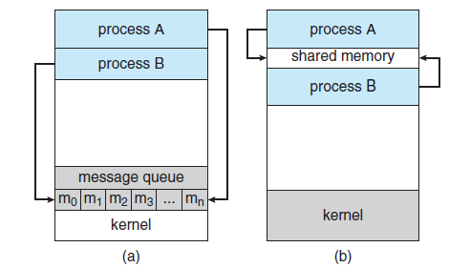
IPC, Interprocess Communication
Two ways for IPC
  Shared memory
  Message passing
Made by Najun
Notes:
消息传递用于交换较少的信息。需要较多的系统调用 85，不需要考虑冲突问题。
共享内存，创建时需要系统调用，一旦建立了共享内存，后续的访问都被视为常规的内存访问，不需要系统调用。速度快

Slide 34
Producer-Consumer Problem
Paradigm for cooperating processes, producer process produces information that is consumed by a consumer process
  unbounded-buffer places no practical limit on the size of the buffer
  bounded-buffer assumes that there is a fixed buffer size
Made by Najun
Notes:
背景：两个进程在共享内存区域的时候，会涉及到一个进程写，一个进程读，这时候需要某种机制协调两种操作。
共享内存的步骤，一个进程调用系统调用，开辟一块内存区域，其他进程attach到那块儿内存。后续的通信进程自己控制。
生产者-消费者问题是协作进程的通用范例。
生产者进程产生信息，以供消费者进程消费。例如，打印程序产生字符，供打印机驱动程序所使用。
为了允许生产者进程和消费者进程能并发执行，必须要有一个项目缓冲区来被生产者填充并被消费者所使用。生产者和消费者必须是同步的，这样，
消费者不会试图使用一个没有生产出来的项。在这种情况下，消费者必须等待一项被产生出来。

Slide 35
Bounded-Buffer – Shared-Memory Solution
Shared data
      #define BUFFER_SIZE 10
      typedef struct {
      . . .
      } item;
      item buffer[BUFFER_SIZE];
      int in = 0;
      int out = 0;
Solution is correct, but can only use BUFFER_SIZE-1 elements
Made by Najun
Notes:
共享缓冲是通过循环数组和两个逻辑指针来实现的：in和out。
变量in指向缓冲区中下一个空间；out指向缓冲区中的第一个非空位。
当in==out时，缓冲区为空；当(in+1)%BUFFER_SIZE==out时，缓冲为满。
介绍%运算和循环数组的访问。

Slide 36
Bounded-Buffer – Insert() Method
item nextProduced;
while (1) {
while (((in + 1) % BUFFER_SIZE) == out)
; /* do nothing */
buffer[in] = nextProduced;
in = (in + 1) % BUFFER_SIZE;
}
Made by Najun
Notes:
提问

Slide 37
Bounded Buffer – Remove() Method
item nextConsumed;
while (1) {
while (in == out)
; /* do nothing */
nextConsumed = buffer[out];
out = (out + 1) % BUFFER_SIZE;
}
Made by Najun

Slide 38
Keystone
Concept of process
Process states
Process control block
Process scheduling
Made by Najun

Slide 39
Homework
The correct producer-consumer algorithm allows only BUFFER_SIZE-1 buffers to be full at any one time.
Modify the algorithm to
allow all buffers to be
utilized fully.
Algorithm and description！
Made by Najun

Slide 40
Principles of
Operating System
End of Process Ⅰ

